Slide 1
게임 기획안
‘피카레스크'

Slide 2
게임명(미정) : ‘피카레스크’ 장르 : 로그라이크류 PVP 게임 개발 툴(예상) : Unity

Slide 3
게임 승리 판정
득점 수가 높은 사람이 승리

Slide 4
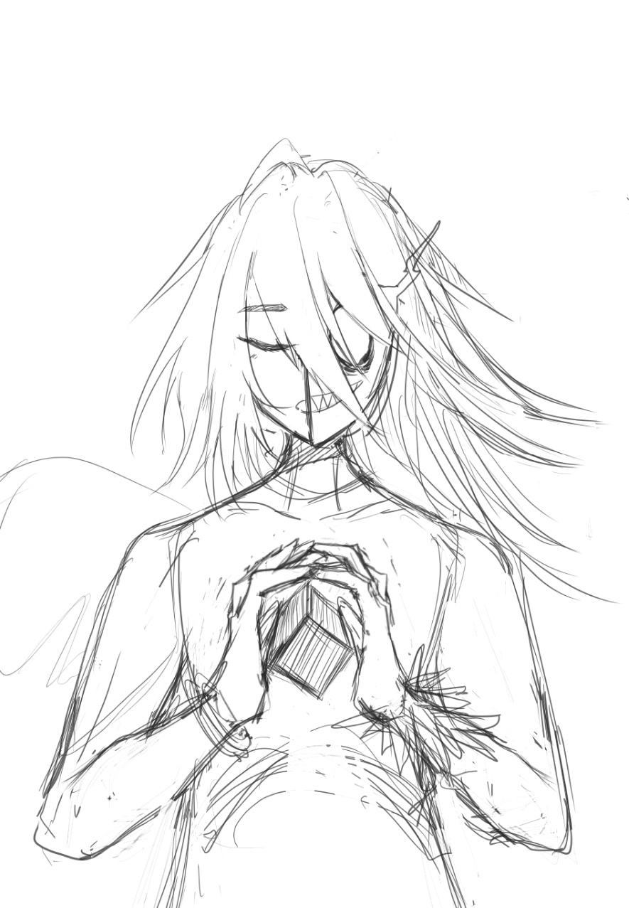
게임 로비 러프(미완성)

Slide 5
1차 목표 : 데모 버전 제작 2차 목표 : ??

Slide 6
이 게임의 재미 요소는 무엇인가?
-무작위 랜덤 카드 수급을 통한 융통성 있는 전략 플레이
-서로의 포지션을 모르는 상태에서 취할 수 있는 다양한 심리전과 역전극

Slide 7
게임 시스템

Slide 8
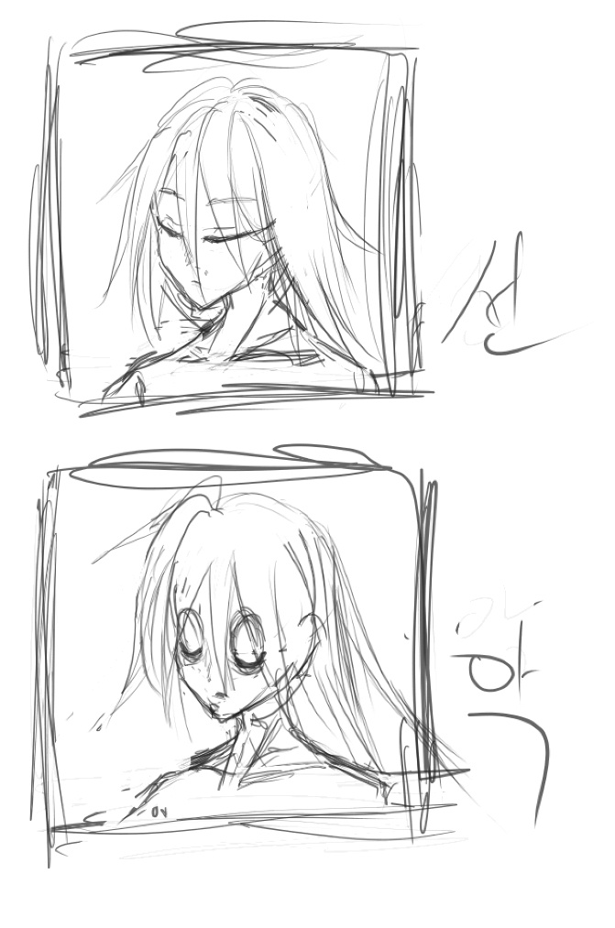
선/악 분기 시스템
1라운드~4라운드를 종합한 도덕치를 기반으로,
5라운드(본판)에서 선/악 여부가 나뉨
6라운드 이상부터는 이전에 쌓았던 스테이터스가 계승되고 비슷한 루틴을 따르게 됨(15라운드를 마치면 게임 종료)
선과 악의 경계는 도덕치에 따라 넘나들 수 있음
라운드에 진입한 서로는 선/악 여부를 알 수 없으며
서로를 경계하여 심리전을 해야함

Slide 9
체력 시스템
-기본으로 체력은 10이 주어짐
-0이 되면 즉시 패배함
-여신상 혹은 아이템 카드로 체력을 회복할 수 있음

Slide 10
도덕치 시스템
-100부터 +100까지 오르고 내릴 수 있으며
4라운드 기준으로 도덕치가 음일 경우 악 프로필로 변경되고
양일 경우 선 프로필로 변경됨(도덕치 0은 양으로 간주함)
-공유몽(5*n라운드) 진입 직전 혹은 직후에 도덕치가 정산되어 선/악이 바뀔 수 있음
(따라서 공유몽 속에서 도덕치가 오르고 내리는 것은 즉각적으로 반영되지 않고
공유몽이 끝났을 때 모두 정산됨
단, 배신 트리거로 역전되는 도덕치만 특정 라운드 내에서 즉각적으로 반영됨)

Slide 11
라운드 세부 사항
0라운드 : 서로 상대에게 적용할 특성 카드를 2개 선택함
특성 카드는 버프 카드와 디버프 카드가 존재하는데,
이를 각각 하나씩 상대에게 적용하고 시작함, 15라운드가 모두 종료됐을 경우 반납
버프 카드를 가졌는지는 서로 알 수 있지만 어떤 디버프 카드를 가지고 있는지는 서로 알 수 없음
1라운드 ~ 4라운드 : 솔로플레이 페이즈. 사건 혹은 이벤트가 발생함
상대를 방해하거나 돕고 득점하는 이벤트
득점하지 못하며 도덕치가 내려가는 대신에 상대를 방해할 수 있고,
상대를 도울 경우 플레이어는 바로 득점하고 도덕치가 오름
(선은 안정적인 득점 전략이 가능하고, 악은 공격적인 득점 전략이 가능함
상대를 방해하는 카드에는 상대의 점수를 직접적으로 깎아내리는 즉발형 카드와 공유몽 속에서 무작위 함정을 설치할 수 있는 함정 카드가 존재함)
5*n라운드 : 플레이어들의 꿈 속의 기억을 공유하는 상태(공유몽) 뒤에서 더 자세히 설명(ppt 12~14page)

Slide 12
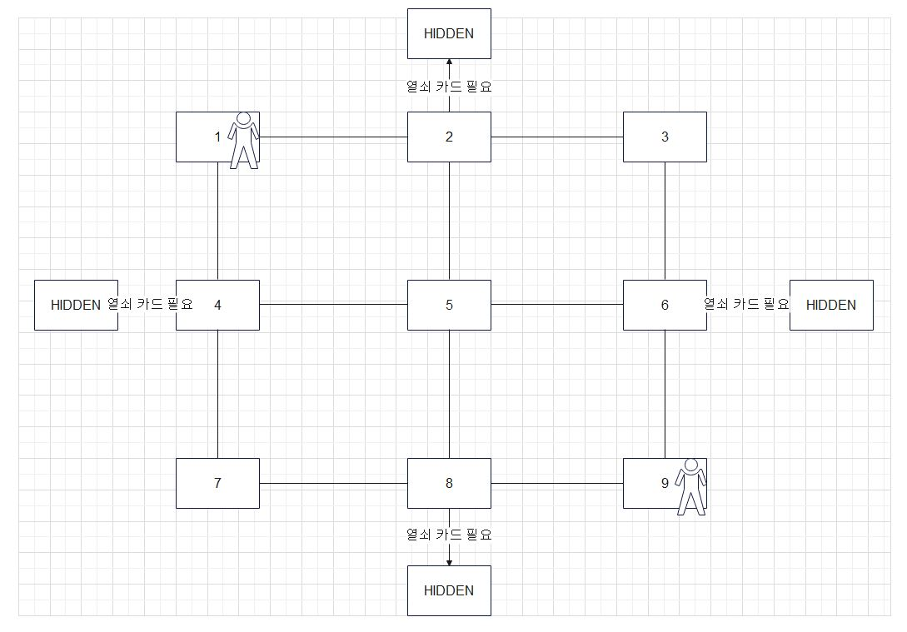
5*n라운드(공유몽) 게임 진행 방식

Slide 13
-플레이어는 맵 진입 시, 무작위의 방에 배치됨(단, 다른 플레이어와 겹치지 않음)
-각각의 플레이어는 자신의 방의 모습만 보임(단, 특정 방에 CCTV를 설치하면 상대방이 그 방에 들어온 사실을 알 수 있음, CCTV는 솔로플레이 페이즈에서 획득 가능한 아이템 카드 중 하나)
-플레이어들은 공유몽 속에서 여러가지 트리거가 있음
배신 트리거, 판도라의 상자 등
자세한 내용은 뒤에 기술(ppt 16page)
-히든 룸에서는 상자를 오픈하여 특정 카드를 얻거나 체력을 회복할 수 있음
(상자가 있거나 체력을 회복할 수 있는 신상 둘 중에 하나가 있음)
-히든 룸은 들어가는데 열쇠 카드가 필요하고 2명 이상 들어가지 못함
(들어가려고 할 경우 문이 잠김)
-기본적으로 턴제 방식을 따르기 때문에 플레이어 A가 1번의 이동을 하면 플레이어 B도 1번의 이동을 수행함
-플레이어가 서로 조우했을 경우, 선택지가 뜸
자세한 내용은 뒤에 기술(ppt 17page)

Slide 14
공유몽을 끝내려면 2명 중에서 아무나 탈출구를 찾으면 됨
탈출구를 먼저 발견한 플레이어는 즉각적으로 맵을 벗어나고
또 다른 플레이어는 먼저 탈출한 플레이어가 탈출한 시점부터 3번째되는 턴에 자동으로 탈출함

Slide 15
버프 카드와 디버프 카드에는 어떤 것이 있는지(맛보기, 미정)
버프 카드 :
‘운수 좋은 날’ - 자신이 득점할 경우 일정 확률로 무작위 카드를 1장 획득함
‘악령 퇴치’ – 자신의 도덕치가 음으로 떨어졌을 때 도덕치를 10 회복함
‘강약약강’ – 상대방의 체력이 자신보다 낮을 경우 상대방이 득점하는 상황일 때 1점을 가로챔
디버프 카드 :
‘운동 부족’ – 공격을 당했을 때 2배의 데미지를 입음
‘밑빠진 독’ – 다음 라운드로 넘어갈 때 낮은 확률로 아이템 카드 1장을 무작위로 잃음

Slide 16
공유몽 속에서의 트리거에는 어떤 것이 있는지(맛보기, 미정)
-배신 트리거 : 상대방과 같은 선/악 상태일 경우에만 발동되는 트리거
(예를 들어, 선-선 구도나 악-악 구도일 경우)
자신의 도덕치를 역전시켜 현재 자신이 선이었다면 악으로 바뀌고 악이었다면 선으로 바뀜, 이미 상대와 다른 선/악 상태라면 발동하지 않음
배신 트리거는 낮은 확률로 맵에 배치됨(배신 트리거가 있을 수도 없을 수도 있음)
-함정 트리거 : 보통 문 앞에 설치할 수 있고 특정 함정에 해당하는 카드를 소모함
-판도라의 상자 : 히든 룸에서 가끔 볼 수 있음, 이 상자는 카드 형태로 수급하여 사용할 수 있고 카드를 사용하면 특정 라운드에서 상대와 자신에게 -5~+5에 해당하는 점수를 랜덤으로 부여

Slide 17
공유몽 속에서 플레이어가 조우했을 경우의 선택지
인사하기(도덕치 up + 1점 득점)
가지고 있는 아이템(카드) 1장 건네기(도덕치 up + 3점 득점)
무시하고 이동(특정 라운드 공유몽 내에서 1번만 사용할 수 있음)
공격하기(상대방의 체력을 깎고 자신의 도덕치 down)
임시 동맹 제안(미정)

Slide 18
추가적으로 고민해봐야할 내용
-플레이 캐릭터를 고유 효과를 가진 캐릭터를 3~5명 정도 두는 플레이어블 시스템으로 가야할지
고유 특성은 없고 오로지 선/악, 카드의 전략성만을 이용한 시스템으로 가야할지
-공유몽 속 맵 구조의 다양화, 다양한 트리거의 추가
-선과 악의 밸런스는 어떻게 해야하는지
-인게임에서 그래픽적인 요소들을 어떻게 구현해야할지
(일단 데모판을 만들 때는 도트 혹은 오픈 그래픽 소스를 써서 구현해야할듯)

